Slide 1
Hyperledger
大局认识

Slide 2
子项目
Indy
Iroha
Sawtooth
Burrow
Fabric
…

Slide 3
Indy
Hyperledger Indy 提供了工具、程序库和可重复使用的组件，用于提供基于区块链或者其它分布式账本的数字身份，从而让它们跨管理域、跨应用和其他silo进行互操作。

Slide 4
Iroha
Hyperledger Iroha 是一个业务区块链框架，用于简单和容易地并入需要分布式账本技术的基础设施项目

Slide 5
Sawtooth
Hyperledger Sawtooth 是一个模块化平台，用以创建、部署和运行分布式账本。Hyperledger Sawtooth包含诺韦尔共识算法，计时验证(PoET), 它针对的是以最小的资源消耗处理大量的分布式验证器

Slide 6
Burrow
Hyperledger Burrow 是一个可以许可的智能合同机。Burrow发布于2014年12月，首次提供了一个模块化的、带经过许可的智能合约解释器的区块链客户端，它采用了部分以太坊虚拟机（EVM）的技术规范

Slide 7
Fabric（v1.0）
Hyperledger Fabric 旨在提供一个可靠的基础区块链模版来适应各种不同的需求

Slide 8
设计理念与目标
Hyperledger Fabric目标是成为开发应用和解决方案的基础，设计为模块化架构，允许组件（如共识和成员服务模块）可以插入即用
作为开源的框架与平台，Hyperledger Fabric能够帮助降低开发成本，建立行业标准
联盟链
通过将区块链的组成模版化，开发者可以有效利用以前的模版并在此基础上做调整来适应自己的需求。

Slide 9
主要模块
共识层
智能合约层
节点沟通层
政策层
API

Slide 10
节点
节点：Client, Peer, Orderer
Client : 向endorsers发起交易请求（transaction-invocation），同时向ordering服务器广播交易提案（transaction-proposal），必须同一个peer连接（为了与区块链互动）
Peer : 一个提交交易，保存状态，保存账本副本的节点。此外，peer节点还可以有一个特殊的endorser角色(endorsement policy)
Orderer : 提供共识服务

Slide 11
通道
Orderers组成了ordering服务器，而ordering服务器为client和peer提供了频道（channel）
Client连接到channel，并且可以在channel上广播信息，以后这个信息会被广播到所有peer上
被channel输送的信息可以被原子化，即channel可以向peer传输同样顺序的一致的信息

Slide 12
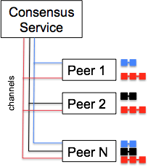
通道
Fabric 1.0 支持多channel，同时，peer或client都可以接入多个channel里
实现了“不同的人用不同的链”的场景
共识服务与（P1、Pn）、（P1、P2、Pn）、（P2、Pn）组成了三个相互独立的通道

Slide 13
共识层
保证所有节点都认可的一致性状态（交易记录的顺序一致等）
通过不同的算法来保证共识，比如PBFT, 也就是拜占庭共识算法，允许一定节点作出恶意行为的前提下保证了正常节点的一致

Slide 14
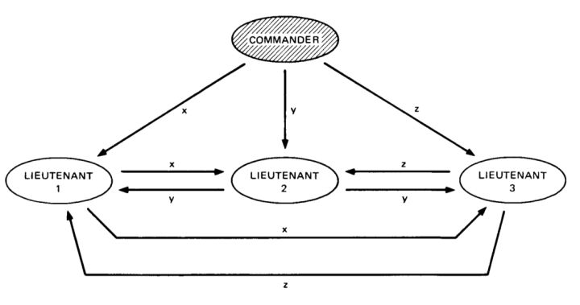
PBFT（POW）

Slide 15
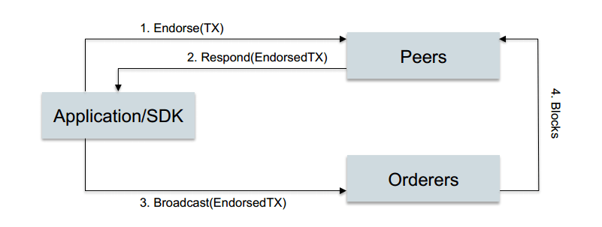
总体流程

Slide 16
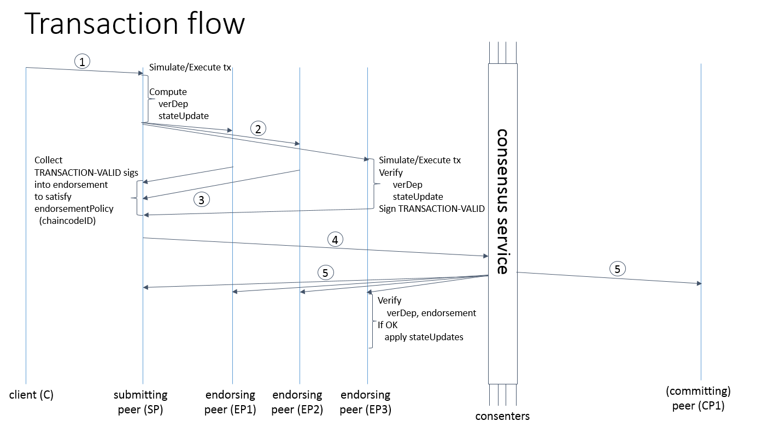
总体流程

Slide 17
总体流程
1. Client想发起一个交易，它首先要把交易的相关信息（propose message）发给它所选择的Endorser节点。这里解释一点，Endorser的选择是有一定范围的，并不是在所有的Endorser里面随意选择，是由交易所属的Chaincode和该Chaincode所定义的Endorsement Policy共同决定的。
2. Endorser节点收到上述信息后，首先用Client的公钥验证它的签名，然后开始进行模拟交易（不会写到账本里）并核实相关信息（Todo），然后根据Endorsement Policy选择是否为该交易背书（Transaction Endorsed），然后把结果发回给提交的Client

Slide 18
总体流程
3. 提交交易的Client收集各个Endorser返回的信息，如果得到了“足够”的背书信息后，就说明这个交易通过了Endorsement阶段。其中足够的数量是多少，依然取决于Endorsement Policy是如何规定的；相反如果Client没有收集到足够的信息的话，这个交易会被废止掉，Client可以选择重新发起交易。而那些通过了Endorsement阶段的交易，就会进入到共识阶段（进入ordering service，发起广播）。
4. 共识阶段虽然有不同的算法，不过目的都是在交易通过测试，节点达成共识后，节点将新的交易信息写到自己的账本上。

